Slide 1
Здоровье

Slide 2
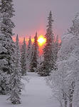







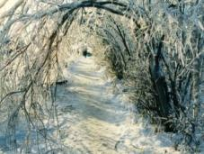





Береги здоровье смолоду!

Slide 3

Рубрика 1.
Гигиена и здоровье

Slide 4

Вход грязнулям запрещен!

Slide 5

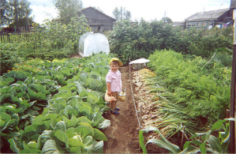

Рубрика 2.
Природа и здоровье.

Slide 6
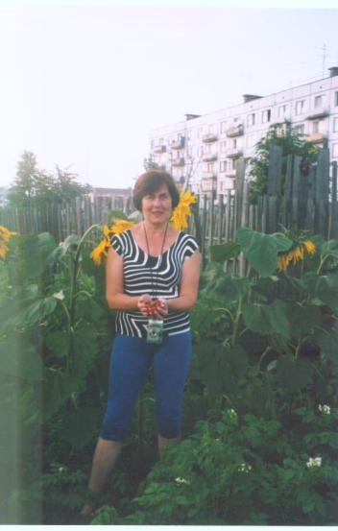


Slide 7

Хотите быть здоровыми- не загрязняйте мир вокруг себя!

Slide 8
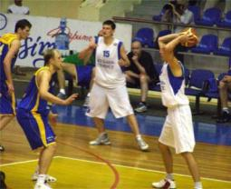
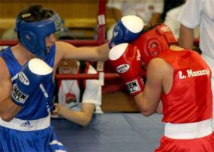



Рубрика 3
Спорт и здоровье

Slide 9
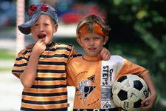

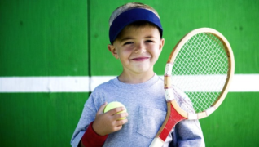

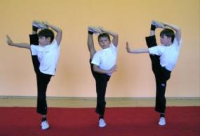
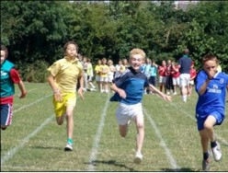
Будьте здоровы!
Занимайтесь спортом

Slide 10




Рубрика 4.
Питание и здоровье

Slide 11

Витамины.

Slide 12
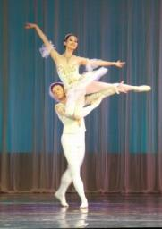



Рубрика 5.
Творчество и здоровье.

Slide 13

Чтобы здоровыми оставаться,
Нужно творчеством заниматься.
Так, что в жизни тебе решать
Как быть и что выбирать.

Slide 14
Будьте здоровы!

Slide 15
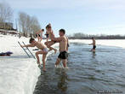

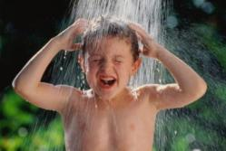
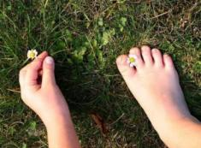

Береги здоровье смолоду!

